Slide 1

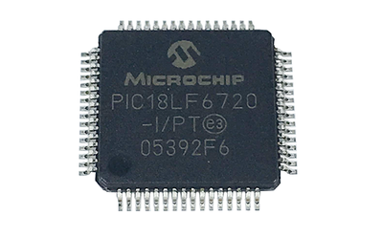
CHIBIANE YOUSRA &
BOULAKHRABI AMINE
FIRST IN FIRST OUT MEMORY

Slide 2
FIRST IN
FIRST OUT
INTRODUCTION
FIFO DESIGN & TEST BENCH

Slide 3
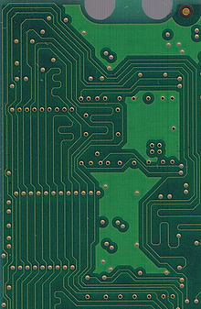


Introduction
ÉCHANGE DE DONNÉES ENTRE LES PCB D'UN ÉQUIPEMENT
BUFFER

Slide 4


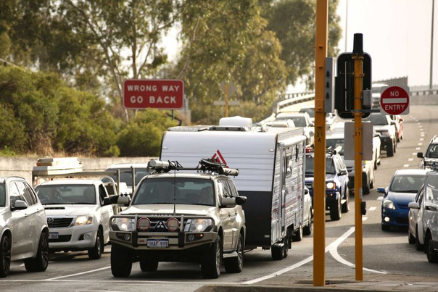
Introduction
QUEUE DANS UN SUPERMARCHÉ
QUEUE DE VOITURES DANS UN FEU ROUGE

Slide 5

Introduction
FIFO MEMORY:
TAMPONS DE MÉMOIRE POUR STOCKER TEMPORAIREMENT DES DONNÉES.
OCTET 1:
OCTET 1 ENTRE EN PREMIER
OCTET 1:
OCTET 1 SORT EN PREMIER

